Slide 1

Tìm hiểu & Xây dựng hệ thống
Nhóm thực hiện
Lương Phạm Bảo 19521242
Nguyễn Gia Thống 19520993
Phạm Ngọc Dương 19521412
3
2
1
CS532.M21.KHCL
TRÍCH XUẤT THÔNG TIN BÌA SÁCH

Slide 2
Giới thiệu
Đánh giá & kiểm thử
1
2
3
Thiết kế hệ thống

Slide 3
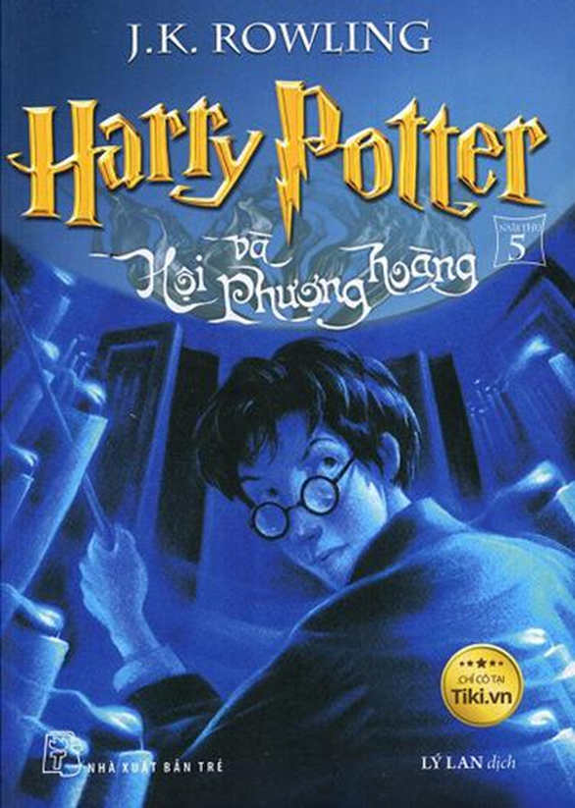
Output
Input
Tên sách: Harry Potter và Hội Phượng Hoàng
1
Tên tác giả: J.K.ROWLING
Phiên dịch: Lý Lan
GIỚI THIỆU
Tập: 5
Nhà xuất bản: Nhà xuất bản trẻ

Slide 4


Mô tả bài toán
Input
Output
Tên sách: Harry Potter và Hội Phượng Hoàng
Tên tác giả: J.K.ROWLING
Phiên dịch: Lý Lan dịch
Tập: Tập 5
Nhà xuất bản: Nhà xuất bản trẻ

Slide 5

Thách thức
Art Text

Slide 6
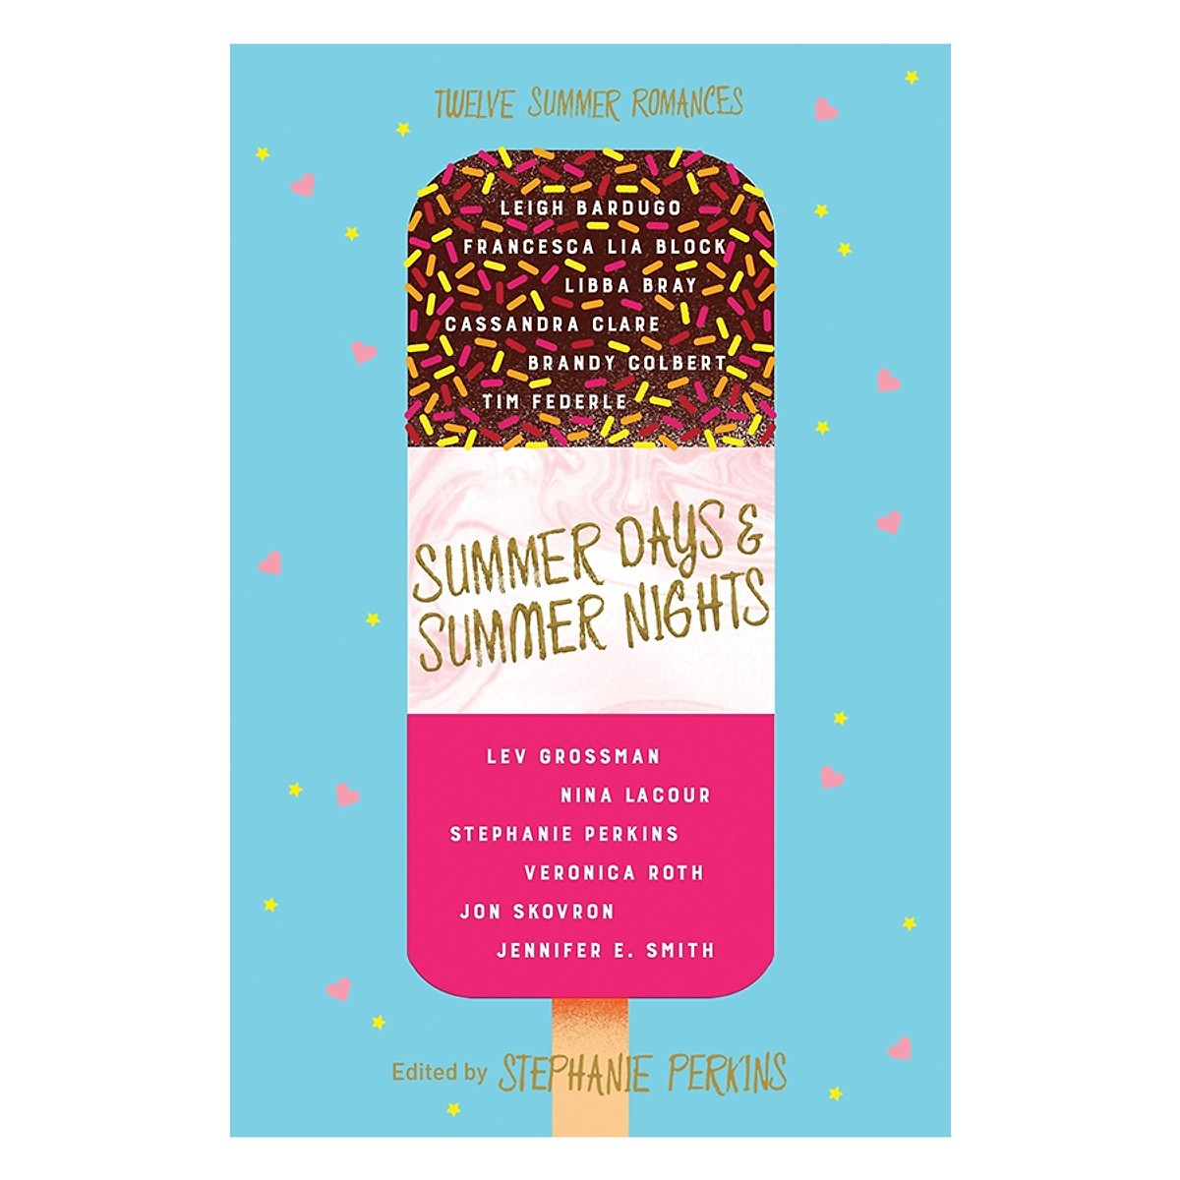

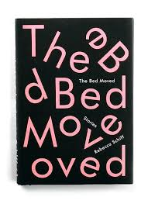

Thách thức
Art Text
Nhiều thông tin
gây nhiễu

Slide 7
Thách thức
Art Text
Đa dạng vị trí các
trường thông tin
Nhiều thông tin
gây nhiễu

Slide 8
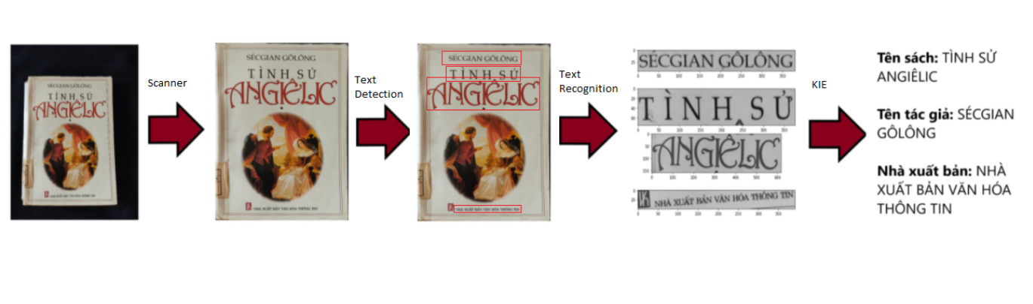
2
THIẾT KẾ HỆ THỐNG
PIPELINE
Nhà xuất bản: NHÀ XUẤT BẢN
VĂN HOÁ THÔNG TIN
Tên tác giả: SÉCGIAN GÔLÔNG
Tên sách: TÌNH SỬ ANGIÊLIC

Slide 9

1st iteration
Preprocess
Tên sách: TÌNH SỬ ANGIÊLIC
Tên tác giả: SÉCGIAN GÔLÔNG
Nhà xuất bản: NHÀ XUẤT BẢN
VĂN HOÁ THÔNG TIN
YOLO
OCR

Slide 10
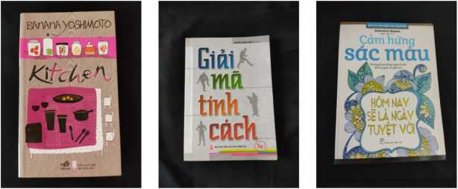
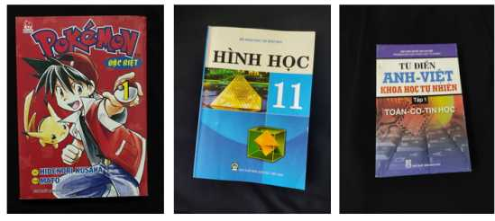
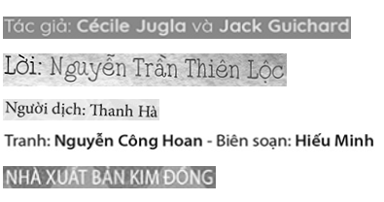
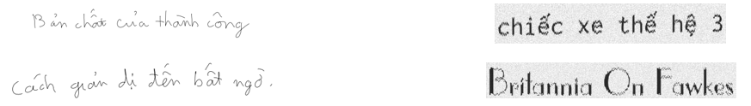
Datasets
Object Detection - YOLOv5
Tổng cộng: 6982 ảnh bìa sách (do nhóm crawl) và file.txt (do nhóm dán nhãn). Trong đó:
• Training data (85%): 5951 ảnh và file.txt, tỉ lệ train:val là 8:2
– Tập train: 4760
– Tập val: 1191
• Testing data (15%): 1031 ảnh và file.txt
Text Recognition - VietOCR
Tổng cộng 22600 ảnh chữ từ bìa sách và 100000 ảnh generate. Trong đó:
• Training data:
– 18080 ảnh chữ từ bìa sách
– 100000 ảnh generate
• Validation: 4520 ảnh chữ từ bìa sách.

Slide 11

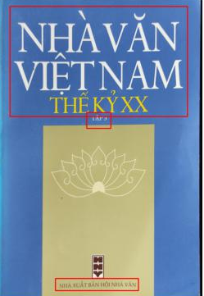

1st iteration issue
NHÀ NĂM
YOLO
CROP
OCR
Region with multiple lines

Slide 12
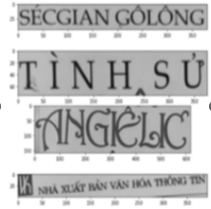
2nd iteration
Preprocess
CRAFT
Tên sách: TÌNH SỬ ANGIÊLIC
Tên tác giả: SÉCGIAN GÔLÔNG
Nhà xuất bản: NHÀ XUẤT BẢN
VĂN HOÁ THÔNG TIN
YOLO
OCR

Slide 13
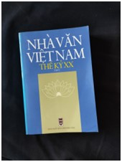

Preprocess
Sử dụng các kĩ thuật tiền xử lý như Canny Edge Detection để lấy được vùng chứa sách, xoay sách đúng chiều.

Slide 14
YOLO Detection
Sử dụng YOLOv4 và YOLOv5 để phát hiện và phân loại các vùng chứa các thông tin mà ta muốn trích xuất

Slide 15


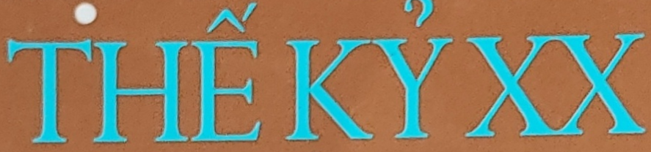
Text Detection
Sử dụng Pretrained các model DBNet, CRAFT, ABCNet để detect các line text.

Slide 16
Text Recognition
NHÀ VĂN
VIỆT NAM
THẾ KỶ XX
Sử dụng mô hình VietOCR, Seq2Seq và Transformer để nhận diện text.

Slide 17
2
THIẾT KẾ HỆ THỐNG
KIẾN TRÚC

Slide 18
Catch requests
Control logics
CONTROLLER
Send user requests
Manipulate
Update
Notify
VIEW
MODEL
Display UI
Data, ML Models

Slide 19
2
THIẾT KẾ HỆ THỐNG
USER INTERFACE
Nhà xuất bản: NHÀ XUẤT BẢN
VĂN HOÁ THÔNG TIN
Tên tác giả: SÉCGIAN GÔLÔNG
Tên sách: TÌNH SỬ ANGIÊLIC

Slide 20
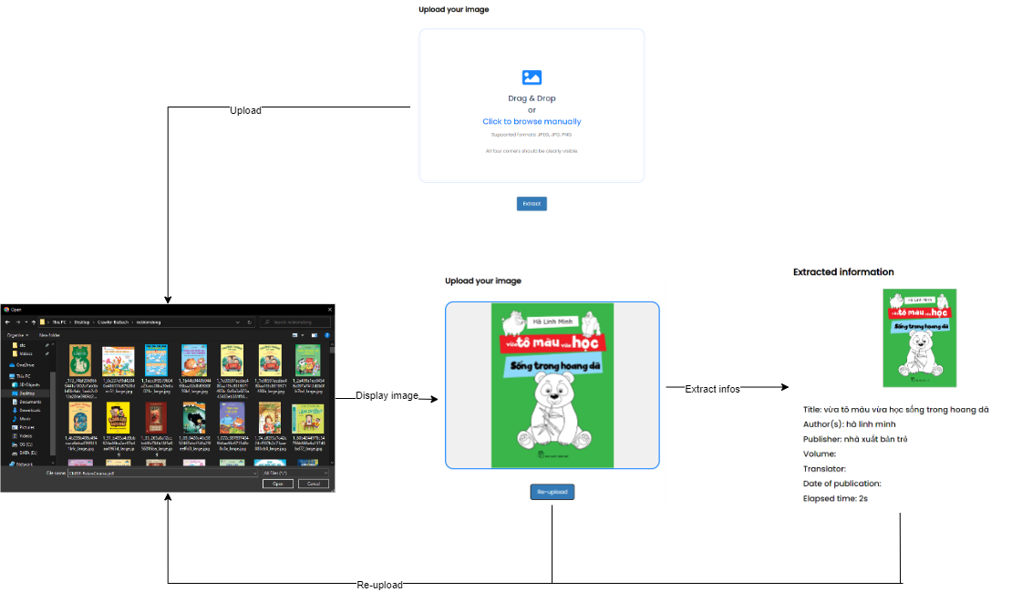
Screenflow

Slide 21
3
ĐÁNH GIÁ & KIỂM THỬ

Slide 22
YOLO Object Detection
Models | MAP@0.5 | MAP@0.5:0.95 | Inference Time
YOLOv5 | 0.927 | 0.678 | 0.3
YOLOv4 | 0.908 | 0.653 | 0.25

Slide 23
VietOCR
Backbone | Config | Precision full sequence | Time
VGG19-bn - Transformer | vgg_transformer | 0.93 | 60ms @ 2080
VGG19-bn - Seq2Seq | vgg_seq2seq | 0.88 | 10ms @ 2080

Slide 24
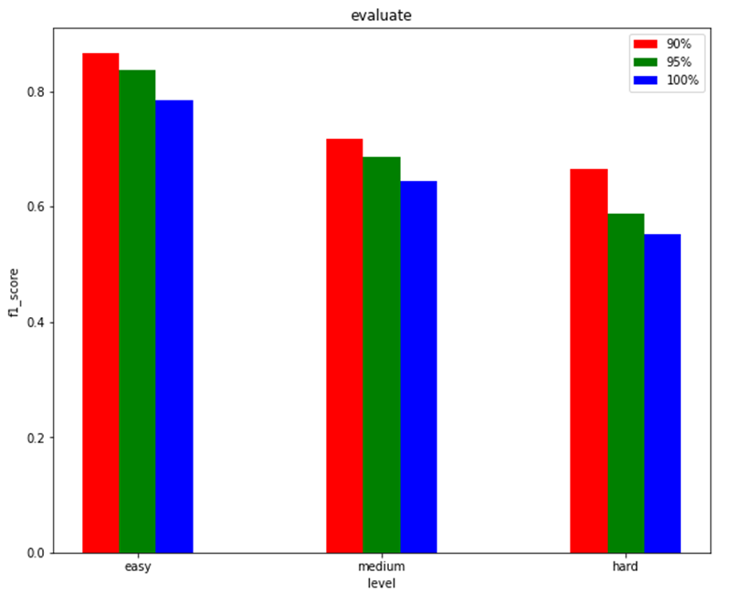
Đánh giá chung
Sử dụng thư viện fuzzywuzzy để so sánh giữa 2 chuỗi (fuzzywuzzy.fuz.ratio()), với 3 tiêu chí:
- 100% similarity
- 95% similarity
- 90% similarity
Đánh giá dựa trên f1 score
Phân chia đánh giá: Tập dữ liệu 400 ảnh được chụp thực tế được nếu ở trên chưa được dùng qua để training YOLO hay VietOCR, ta thành 3 tập con:
• Easy: Vị trí thuộc tính và font chữ có thể chấp nhận được.
• Medium: Vị trí thuộc tính khó nhận dạng hay font chữ khó nhận dạng
• Hard: Cả vị trí thuộc tính và font chữ khó nhận dạng.

Slide 25
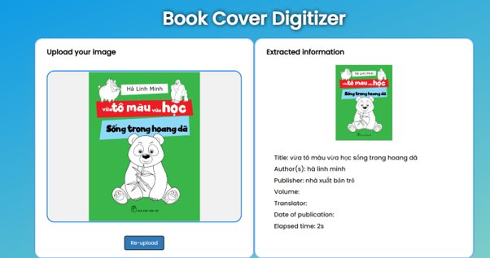
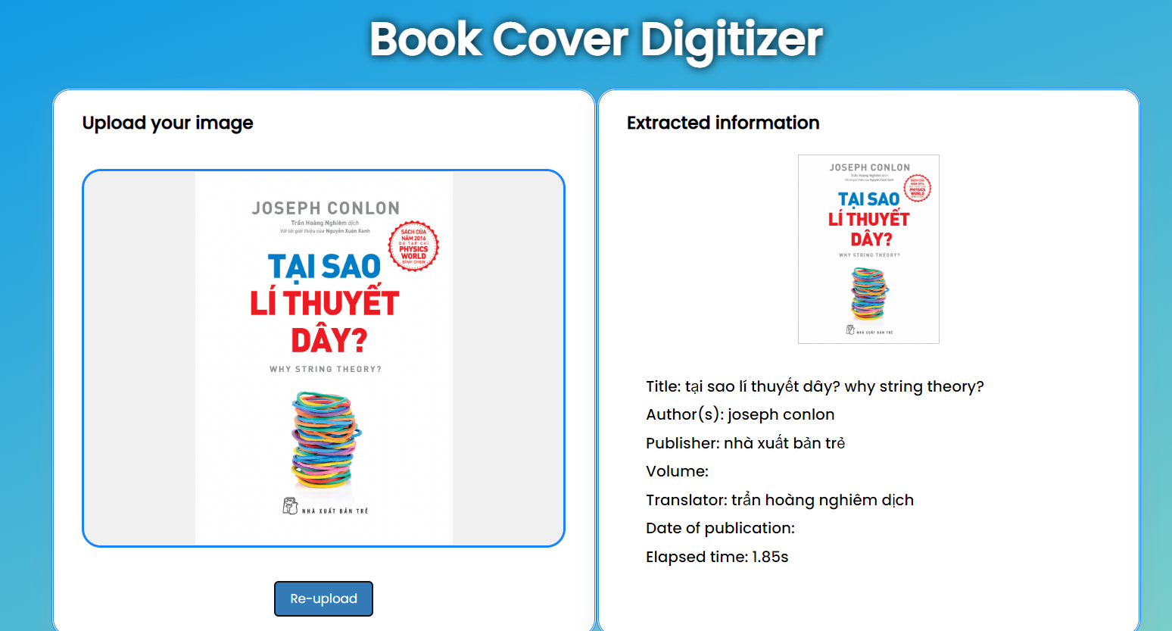
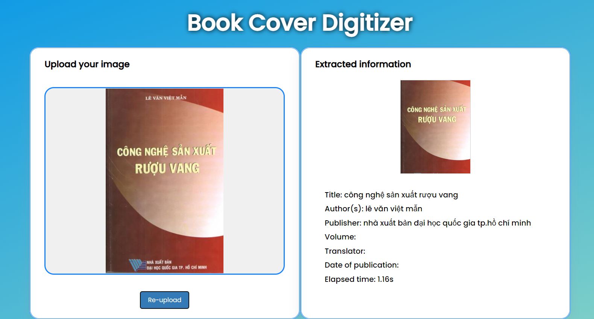

Slide 26
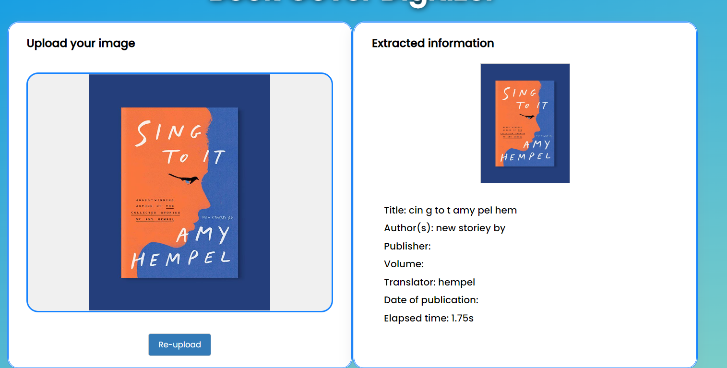
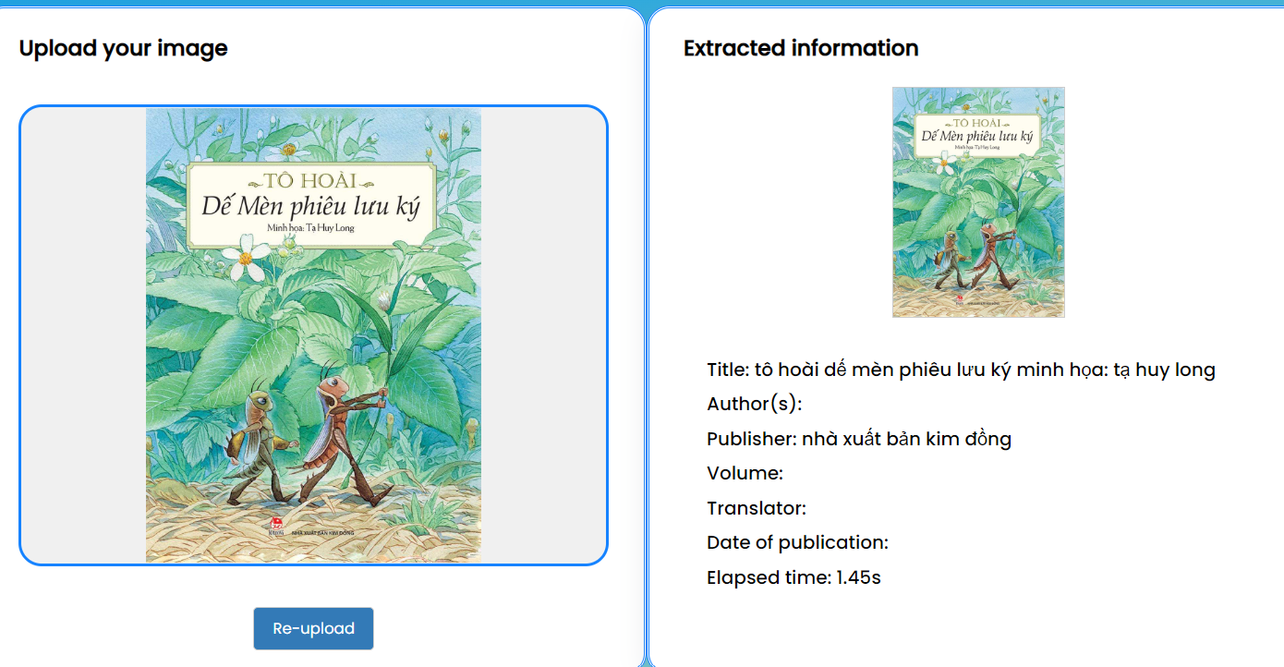
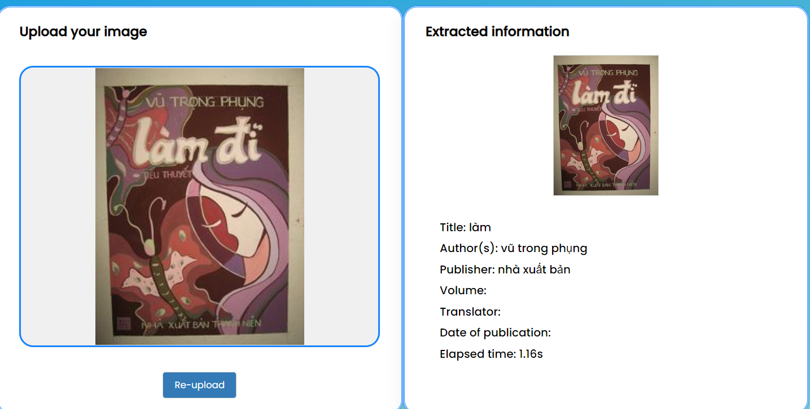
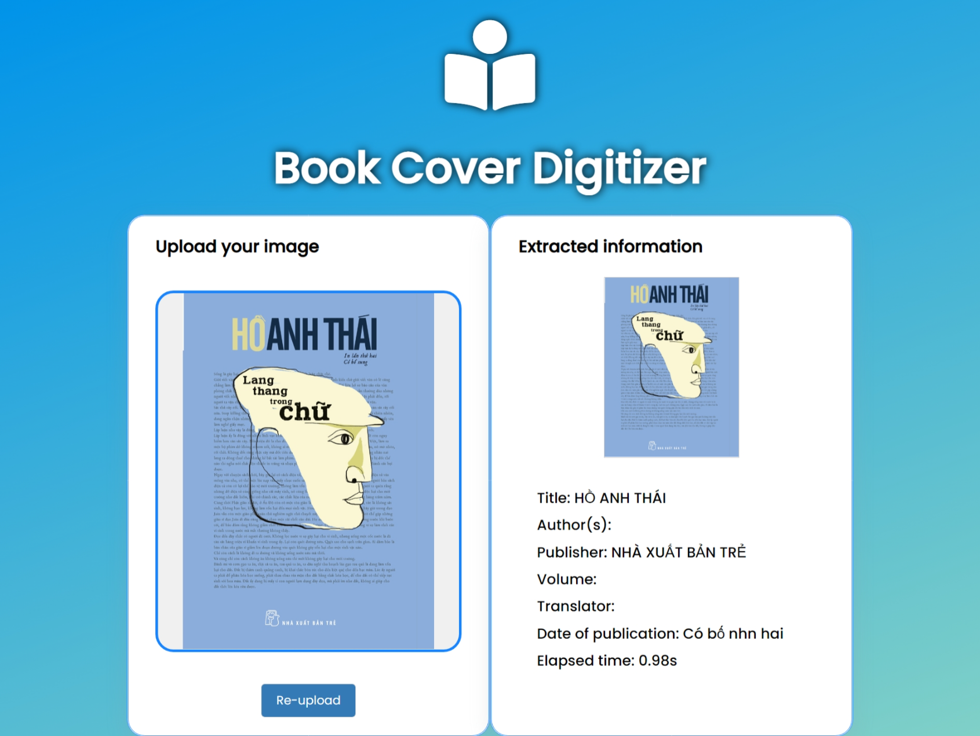
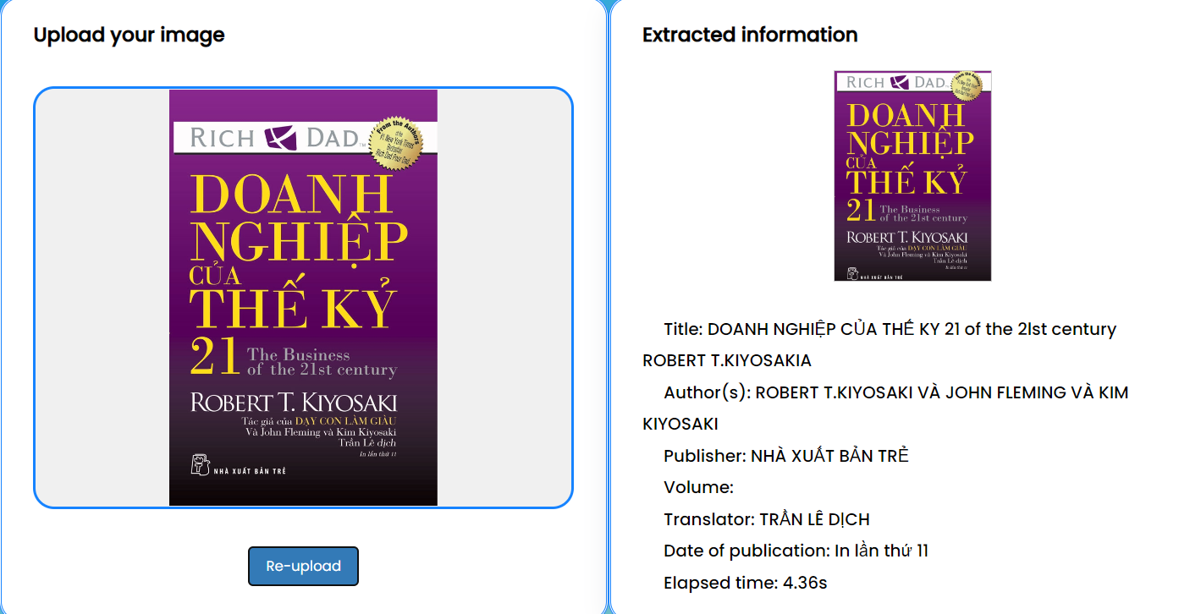
Hạn chế
Dễ miss chữ với các bìa sách có quá nhiều chữ
Classify nhầm các cụm từ, tên riêng xuất hiện nhiều lần
Tựa sách sử dụng kiểu chữ, styling lạ, hay bị che lấp một phần (art text)

Slide 27
Định hướng tương lai
Thêm tính năng:
Cho phép user crop trên ảnh sau khi upload
Lưu lại lịch sử trích xuất + tải về dưới dạng CSV.
=> thiết kế database + các vấn đề về bảo mật.
Lưu lại ảnh + kết quả trích xuất từ người dùng phục vụ cho việc cải thiện độ chính xác của model.
Xây dựng API tích hợp cho bên thứ ba (nếu có nhu cầu).
Sử dụng các mô hình SOTA cho bài toán KIE như PICK, GNN

Slide 28
Bảng phân công
Tên thành viên | Công việc
Lương Phạm Bảo 19521242 | Chọn lựa Models Thiết kế pipeline
Nguyễn Gia Thống 19520993 | Label data Kiểm thử
Phạm Ngọc Dương 19521412 | Label data Thiết kế front-end, API

Slide 29
Tài liệu tham khảo
Medium. 2022. Can a neural network train other networks?.
https://towardsdatascience.com/can-a-neural-network-train-other-networks-cf371be516c6.
Subramani, N., Matton, A., Greaves, M. and Lam, A., 2022. A Survey of Deep Learning Approaches for OCR and Document Understanding. arXiv.org.
https://arxiv.org/abs/2011.13534
Scene text detection and recognition: a survey.
https://link.springer.com/article/10.1007/s11042-022-12693-7
vietocr. Github
https://github.com/pbcquoc/vietocr
vnese-id-extractor. Github
https://github.com/ntvuongg/vnese-id-extractor
MC-OCR Challenge 2021: An end-to-end recognition framework for Vietnamese Receipts
https://ieeexplore.ieee.org/document/9642121
You Only Look Once: Unified, Real-Time Object Detection
https://arxiv.org/abs/1506.02640
Character Region Awareness for Text Detection
https://arxiv.org/abs/1904.01941

